Slide 1
BAHAN AJAR STATISTIKA ELEMENTER MAA 306
Prodi Pendidikan Matematika & Matematika
Oleh; ENDANG LISTYANI

Slide 2
Pengertian Statistika
Apakah statistika itu?
ilmu yang mempelajari cara-cara:
1. mengumpulkan data
2. menyajikan data
3. mengolah data
4. menganalisis data
5. menarik kesimpulan
ilmu tentang statistik
Statistika Deskriptif
Statistika Inferensial

Slide 3
STATISTIK ?
Kumpulan data berupa bilangan atau bukan bilangan yang disusun dalam tabel atau diagram yang menggambarkan suatu hal.
Misalnya: Statistik Penduduk, Statistik kecelakaan

Slide 4
Data adalah pengamatan yang dikumpulkan dapat berupa kumpulan fakta atau angka. Contoh: angka inflasi, jumlah penderita demam berdarah .
Data menurut sifatnya
Data kuantitatif → data berbentuk angka atau diukur dalam skala numerik. Contoh: gaji.
Data kualitatif → data yang tidak berbentuk angka atau tidak diukur dalam skala numerik. Contoh: status sosial ekonomi.

Slide 5
Data kuantitatif dapat dikelompokkan menjadi:
1) Data diskret: data hasil pencacahan atau diperoleh dengan cara menghitung dan berupa bilangan bulat.
2) Data kontinu: data hasil pengukuran dan berupa bilangan real.
Data menurut sumbernya
Data primer → data yang diperoleh langsung dari objek penelitian. Cara pengumpulan: observasi, wawancara, kuesioner.
Data sekunder → data yang diperoleh dalam bentuk yang sudah jadi yaitu data yang dikumpulkan oleh pengumpul data. Contoh: data BPS.

Slide 6
Variabel atau peubah adalah sesuatu yang nilainya dapat berubah-ubah dalam suatu hal tertentu. Contoh: IPK, berat badan.
Klasifikasi Peubah
Peubah kualitatif atau peubah kategorik yaitu peubah yang nilai-nilainya hanya mengkelas-kelaskan obyek yang saling terpisah .
Peubah kuantitatif atau peubah pengukuran yaitu peubah yang nilai-nilanya diperoleh dengan menggunakan alat ukur seperti meteran, timbangan, termometer, dll.

Slide 7
Obsevasi dan Eksperimen
Observasi → mengamati dan mengukur karakteristik tertentu, tetapi tidak mencoba untuk mengubah subjek yang dipelajari
Eksperimen → memberikan perlakuan dan mengamati pengaruhnya pada subjek yang dipelajari

Slide 8
Skala Pengukuran
1. Nominal: penggolongan; (jenis kelamin: 1 pria 0 wanita)
2. Ordinal: penggolongan, urutan; (skala sikap: 1 sangat setuju, 2 setuju, 3 kurang setuju, 4 tidak setuju)
Jarak antara 2 angka yang berurutan tidak perlu sama.
3. Interval: penggolongan, urutan, ukuran; (suhu)
Dua angka yang berurutan memiliki jarak yang sama tapi angka-angka tersebut tidak dapat diperbandingkan.
Suhu 40°C bukan sama dengan dua kalinya suhu 20°C.
4. Rasio: penggolongan, urutan, ukuran, nol mutlak; (berat badan, tinggi badan)
Dua angka yang berurutan mempunyai jarak sama yang dapat dibandingkan.
Berat beras 20 kg = 2 × berat beras 10kg.

Slide 9
Pengertian Populasi, Sampel, Parameter, dan Statistik
Populasi adalah keseluruhan pengamatan yang menjadi perhatian.
Sampel adalah himpunan bagian dari populasi.
Parameter adalah ukuran-ukuran yang diperoleh dari data populasi (nilai yang menjelaskan karakteristik populasi).
Statistik adalah ukuran-ukuran yang diperoleh dari data sampel (nilai yang menjelaskan karakteristik sampel).
Populasi
Sampel

Slide 10
Mengapa diambil sampel atau dilakukan sampling?
tidak mampu untuk mengamati keseluruhan pengamatan yang menjadi perhatian karena jumlahnya banyak, waktu yang pendek, biaya mahal, dst.
sampel yang baik adalah yang betul-betul mewakili populasi.

Slide 11
Penyajian Data
Diagram Batang Tegak
Diagram Batang Majemuk
Diagram Batang Mendatar
Diagram Batang Bertingkat

Slide 12
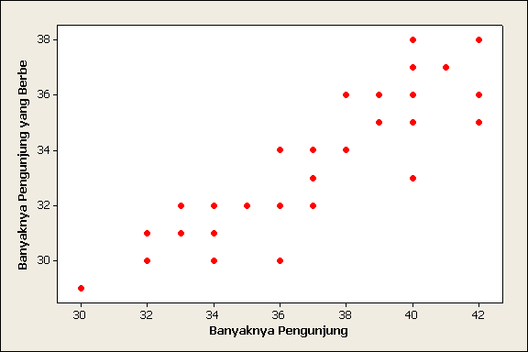
Diagram Lingkaran
Diagram Kue (Pie Chart)
Diagram Pencar
Diagram Garis

Slide 13
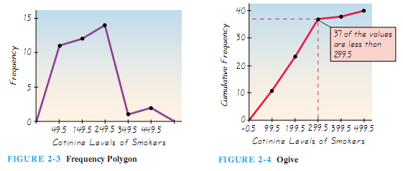
Plot Titik (Dotplot)

Slide 14
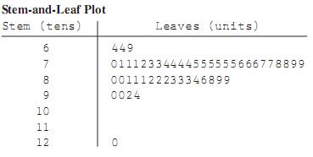

Slide 15
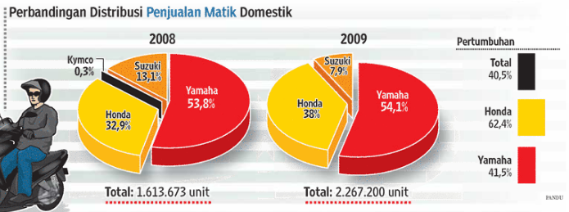

Slide 16
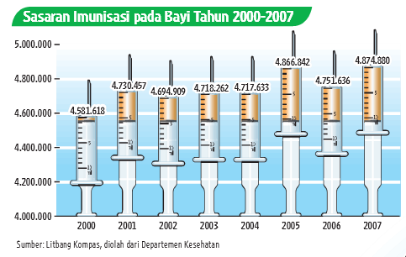

Slide 17
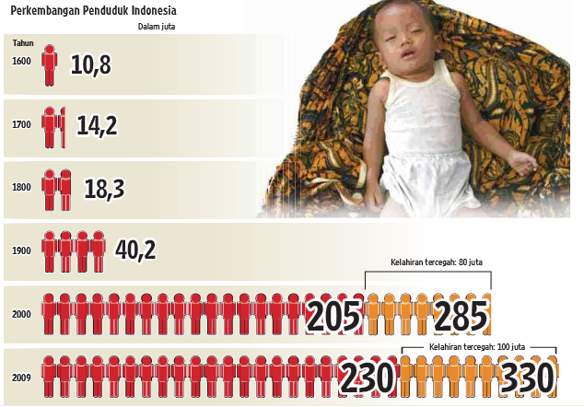

Slide 18
Notasi Sigma

